Slide 1



الاتصال التسويقى
Lecture 2
MKT 112
إعداد
د. معتز نبيل

Slide 2

Lecture
التسويق بمفهومه الحديث
2

Slide 3

Lecture
2
محتويات المحاضرة
تمهيد.
المفهوم الحديث للتسويق.
أهمية دراسة سلوك المستهلك.
فئات وأنماط السلوك الاستهلاكى .
عوامل الاهتمام بدراسة سلوك المستهلك.
المزيج التسويقى.
الخاتمة.
المراجع.

Slide 4
Lecture
تمهيد
2
تتناول المحاضرة الثانية لمقررالاتصال التسويقى الاتجاهات الأساسية التى يعتمد عليها التسويق فى المفهوم الحديث وما طرأ عليه من متغيرات عن المفهوم التقليدى، حيث أصبح أكثر اهمية بالمستهلك ولذك يعد دراسة أنماط وسلوكيات الجمهور المستهدف من المنشأة واجب لاغنى عنه، لدراسة احتياجات الجمهور التى يجب على المنشأة توفيرها داخل المنتجات المراد بيعها إلى الجمهور المراد الوصول إليه لتحقيق الأهداف المرجوة من عملية الاتصال التسويقى؛ وهذا ما سوف تناقشه محاضرة اليوم من موضوعات.

Slide 5
Lecture
المفهوم الحديث للتسويق
2
الاتجاهات الأساسية التى يعتمد عليها التسويق فى المفهوم الحديث:
التأكيد على أهمية المستهلك ودراسته والفهم الكامل له والرغبة الصادقة في أن تتم كل الجهود في المنشأة على أساس تسويقي يضع المستهلك في المقام الأول، وأن تركز الفلسفة التسويقية على تحقيق رضا المستهلك.
شمول وظيفة التسويق لمجموعة من أوجه الأنشطة المتداخلة، ومن الجهود المتكاملة التي تقتضي تنفيذ العديد من الوظائف الهامة.

Slide 6
Lecture
المفهوم الحديث للتسويق
2
القدرة على التجديد والابتكار في كافة جوانب العملية التسويقية مع الفهم الكامل لطبيعة السوق والموضوعية في تقييم كل نشاط من أوجه أنشطة البرنامج التسويقي.
تدفق العمليات التسويقية بحيث يصعب الفصل بين أوجه الأنشطة المتداخلة فيها كما يصعب التمييز بين الأسباب والنتائج باعتبار أن التسويق عملية ديناميكية.

Slide 7
Lecture
المفهوم الحديث للتسويق
2
أهمية النظر إلى التسويق في إطار أعم وأشمل باعتباره جزءاً من الجهود الإدارية المتكاملة في المنشأة وإلى أنه محكوم بعوامل ومتغيرات بيئية واقتصادية ونفسية وقانونية وإلى أنه يتضمن مجموعة من المكونات الأساسية المرتبطة بالإنتاج أو الخدمات والسعر والتوزيع والترويج.

Slide 8
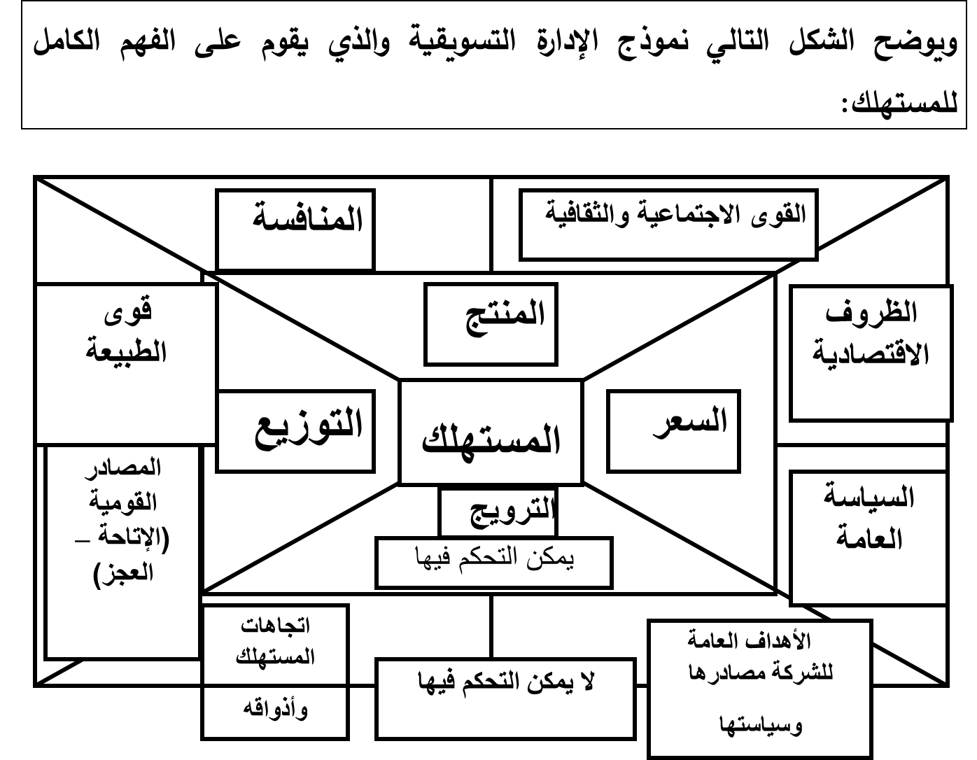
Lecture
2

Slide 9
Lecture
المفهوم الحديث للتسويق
2
ويتضح من الشكل السابق أن المستهلك هو نقطة التركيز الرئيسية من جانب الإدارة التسويقية، فإذا كانت الشركة المعلنة تهدف إلى الحصول على رد فعل إيجابي من المستهلك فإنها تستخدم في سبيل ذلك الإعلان إلى جانب عناصر المزيج الترويجي الأخرى، وعلى ذلك فإن الأهداف التسويقية تتحقق نتيجة لتأثير الإعلان إلى جانب توافر المنتج أو الخدمة القادرة على إشباع حاجات المستهلك، وسياسة التوزيع التي تكفل وصوله إلى حيث يقيم بأفضل السبل، يضاف إلى ذلك السعر الذي يتفق مع القدرة الشرائية للمستهلك.

Slide 10
Lecture
المفهوم الحديث للتسويق
2
ويعني هذا أن المستهلكين يتأثرون بمتغيرات مرتبطة بالسياسات المختلفة التي تتبعها المنشأة في إنتاج السلع أو الخدمات وتسعيرها وتوزيعها وترويجها، ويمكن للمنشأة أن تستخدم هذه المتغيرات للتأثير في استجابة المستهلكين.

Slide 11
Lecture
المفهوم الحديث للتسويق
2
وتقع عناصر المزيج التسويقي في نطاق البيئة الداخلية للشركة المعلنة، وهي عناصر يمكن التحكم فيها بدرجة أكبر من العوامل الداخلة في تكوين البيئة الخارجية مثل: السياسة العامة، الظروف الاقتصادية والبيئة والاجتماعية والثقافية، والمنافسة والأهداف العامة للشركة وسياستها ومصادرها وهي عناصر لا يمكن التحكم فيها وتضع العديد من القيود على كفاءة المزيج التسويقي وقدرته على تحقيق أهدافه ولذلك يجب دراستها وتحديد ما هو إيجابي منها وما هو سلبي.

Slide 12
Lecture
المفهوم الحديث للتسويق
2
وهكذا لم تعد وظيفة التسويق تابعة لوظيفة الإنتاج بل سابقة عليه باعتبار أن الهدف النهائي لأي مشروع هو إنتاج سلع أو خدمات تؤدي إلى إشباع حاجات أو رغبات استهلاكية معينة لابد من التعرف عليها، وأن اعتبارات السوق تلعب دوراً أساسياً في تحديد حجم النشاط الكلي للمشروع، وأن التخطيط للمشروع يبدأ بالسوق وبالنشاط التسويقي.

Slide 13
Lecture
المفهوم الحديث للتسويق
2
المفهوم الاجتماعي للتسويق:
وبدأ هذا المفهوم في أوائل الستينات نتيجة لانتشار حركة المستهلكين في كثير من الدول الأجنبية، فقد كان من نتائج هذا المفهوم لفت الأنظار إلى الأساليب الاستغلالية التي تستخدمها بعض الشركات نحو المستهلك، وقد ظهر المفهوم الاجتماعي للتسويق نتيجة للانتقادات التي وجهت للمرحلة السابقة، فقد بالغت في تدليل المستهلك ومحاولة إرضائه عن طريق إشباع رغباته بغض النظر عن الاعتبارات البيئية مثل إنتاج السيارات ذات معدلات الاستخدام العالية للوقود وإحداث ضوضاء مثل شركات المياه الغازية وإنتاجها لمعلبات يلقيها المستهلك في الطرق بعد استخدامها مما يشوه البيئة.

Slide 14
Lecture
المفهوم الحديث للتسويق
2
بعبارة أدق أن هذه المرحلة تعني أن يلتزم المشروع بأن يكون الصالح العام هو الاعتبار الأول في مزاولة نشاطه، ولذا حاولت الشركات والمنظمات المختلفة القيام بمسئوليتها الاجتماعية تجاه المجتمع.

Slide 15
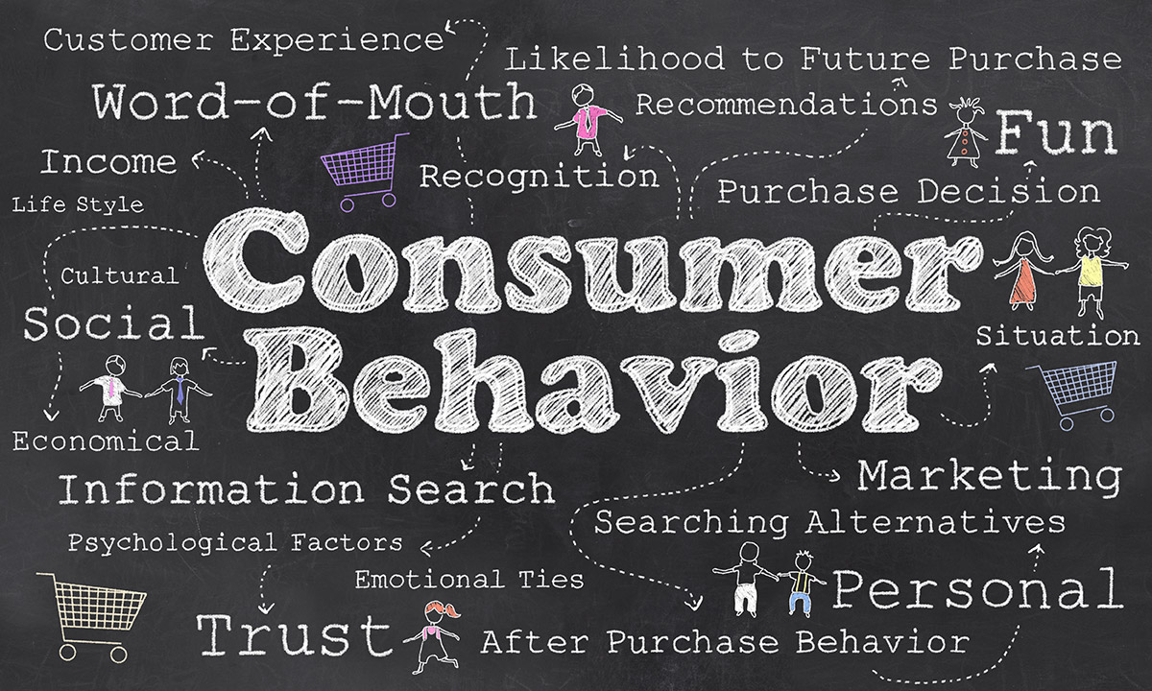
Lecture
2
أهمية دراسة سلوك المستهلك

Slide 16
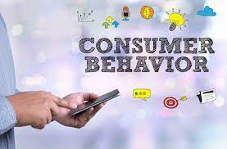
Lecture
أهمية دراسة سلوك المستهلك
2
يعتبر المستهلك هو نقطة الانطلاق لكافة سياسات المنشأة، ولذلك على الإدارة أن تفكر في مشاكل المستهلك وحاجاته ورغباته ويرتبط هذا المبدأ بعدة اعتبارات هامة يجب أن تؤخذ في الحسبان عند صياغة الفلسفة التسويقية للمنشأة.
أن المستهلكين يمكن تقسيمهم إلى عدة فئات وأجزاء وفقاً لحاجاتهم ورغباتهم.
أن المستهلك من أي فئة سوف يرحب بأي جهد من جانب المنشأة يأتي متوائماً مع حاجاته ورغباته.

Slide 17
Lecture
أهمية دراسة سلوك المستهلك
2
أن الهدف الرئيسي للمنشاة هو البحث واختيار الأسواق المرتقبة واتباع الأساليب والبرامج الكفيلة باجتذاب العملاء والاحتفاظ بهم.
ومن هنا تبرز الأهمية الكبيرة لتبني إدارات المنشأة لنتائج دراسات سلوك المستهلك عند تخطيط ما يجب إنتاجه كماً ونوعاً وبما يرضي ويشبع حاجات ورغبات المستهلكين الحاليين والمحتملين ووفق إمكاناتهم وأذواقهم، ويضاف إلى ذلك إلى أن تبني مفهوم الدراسات السلوكية الاستهلاكية يساعد المنشأة في تحديد عناصر المزيج التسويقي السلعي أو الخدمي الأكثر ملاءمة من جهة وإلى إمكانية اكتشاف أية فرص مستقبلية متاحة يمكن استغلالها بنجاح من جهة أخرى.

Slide 18
Lecture
أهمية دراسة سلوك المستهلك
2
كما تفيد دراسة سلوك المستهلك الفرد عن طريق إمداده بكافة المعلومات والبيانات التي تساعده في الاختيار الأمثل للسلع أو الخدمات المطروحة وفق إمكاناته الشرائية وميوله وأذواقه، وعلى الجانب الآخر تبرز أهمية دراسة سلوك المستهلك على الأسرة، حيث يتمكن أصحاب القرار الشرائي في الأسرة من إجراء التحليلات اللازمة لنقاط القوة أو الضعف في البدائل المتاحة من كل سلعة واختيار البديل أو الماركة التي تحقق أقصى إشباع ممكن للأسرة، كما تفيد دراسات سلوك المستهلك في تحديد مواعيد التسويق الأفضل للأسرة من الناحيتين المالية والنفسية.

Slide 19
Lecture
أهمية دراسة سلوك المستهلك
2
وقد ساعد التطور الاقتصادي في معظم بلاد العالم والتوسع الإنتاجي بفضل البحث والعلم والتكنولوجيا على زيادة كميات وأنواع السلع والخدمات التي تعرض في الأسواق، وبذلك انتقلت أغلب الصناعات من مرحلة الاهتمام بالإنتاج Production Orientation إلى مرحلة الاهتمام بالمستهلك Consumer Orientation، ومحاولة إشباع احتياجاته، ورغباته، وإرضاء أذواقه وميوله، وذلك باعتباره – كما تأكد حديثاً - هو المحدد الأول في نجاح أو فشل المشروعات الاقتصادية، فالمستهلك يملك أن يتخذ أحد قرارين كلاهما غاية في الأهمية بالنسبة للمشروعات، ووحدات الإنتاج:

Slide 20
Lecture
أهمية دراسة سلوك المستهلك
2
أن يقرر شراء كميات معينة من سلع دون سلع أخرى، وبذلك يقرر مدى النجاح أو الفشل الذي يصيب أي مشروع اقتصادي.
أن يمتنع عن الشراء كليًا في حالة عدم توفر السلعة التي يرغبها، وبالتالي قد يؤدي إلى انهيار سياسة اقتصادية ترغب الدولة في تشجيعها.

Slide 21
Lecture
فئات وأنماط السلوك الاستهلاكى
2

Slide 22
Lecture
فئات السلوك الاستهلاكى
2
الفئة الأولى محققو الذات: Actualizes
وهم أفراد ناجحون، ويتوفر لديهم المصادر بوفرة، وتهتم هذه الفئة بالقضايا الاجتماعية ولديها استعداداً للتغيير، ويركزون بشكل كبير على صورتهم الذهنية فهى تعبير عن أذواقهم واستقلالهم وشخصيتهم، وتتسم حياتهم بالثراء والتنوع.

Slide 23
Lecture
فئات السلوك الاستهلاكى
2
الفئة الثانية الناضجون: Fulfilled
وهم أشخاص ناضجون، ويرتفع مستوى تعليمهم، ولديهم نوع من الرضا على أسلوب حياتهم، يعيشون حياة مريحة، ويهتمون بالقيمة العملية، والوظيفية للمنتجات، التي يقومون بشرائها "Practical functional value" .

Slide 24
Lecture
فئات السلوك الاستهلاكى
2
الفئة الثالثة المنجزون: Achievers
وهم أفراد يهتمون بالعمل Work-Oriented People، ويتسمون بقدرتهم على مواجهة المخاطر والتنبؤ بما يحدث في المستقبل، ويكسبهم العمل مكانة اجتماعية، وقدرة على أداء المهام، وتنحصر حياتهم الاجتماعية في محيط الأسرة والعمل، كما أنهم يعيشون حياة تقليدية، ويفضلون المنتجات والخدمات التي تعكس نجاحهم لأقرانهم.

Slide 25
Lecture
فئات السلوك الاستهلاكى
2
الفئة الرابعة المجربون: Experiences
وهم صغار في السن ويتسمون بالحيوية والحماس، ويبحثون عن المتعة والإثارة ويقل اهتمامهم بالسياسة، ويهتمون بممارسة الأنشطة الرياضية والاجتماعية، وينفقون جزءاً كبيراً من دخلهم على الملابس، الأطعمة السريعة، شرائط الكاسيت، شرائط الفيديو، الروايات.

Slide 26
Lecture
فئات السلوك الاستهلاكى
2
الفئة الخامسة الاعتقاديون: Believers
وهم أفراد محافظون، تقليديون، يتبعون نظاماً روتينياً في حياتهم، يفضلون الماركات المعروفة من المنتجات عند الشراء، وهم معتدلون في دخلهم، تعليمهم، طاقاتهم، ولكنهم قادرون على تلبية احتياجاتهم، وتنحصر حياتهم في محيط الأسرة والعمل.

Slide 27
Lecture
فئات السلوك الاستهلاكى
2
الفئة السادسة المناضلون: Strivers
وهم يشبهون "المنجزون" وتتوفر لديهم مصادر ضئيلة، ويهتمون بالحصول على تأييد الآخرين، وتزداد حساسيتهم لأذواق وتفضيلات الأفراد الذين يعيشون معهم.

Slide 28
Lecture
فئات السلوك الاستهلاكى
2
الفئة السابعة: الحرفيون Makers
وهم أفراد عمليون يتوفر لديهم مهارات بناءة، ويعيشون في إطار بيئة أسرية تقليدية، ويهتمون بشكل ضئيل بما يحدث خارج بيئتهم، وهم محافظون سياسياً، ويهتمون بالعمل، وهم لا يهتمون باقتناء الممتلكات المادية بقدر اهتمامهم بامتلاك أشياء لها وظائف وأغراض، "مثل اقتناء أدوات لصيد السمك".

Slide 29
Lecture
فئات السلوك الاستهلاكى
2
الفئة الثامنة المكافحون: Strugglers
وهم الذين تتوفر لديهم مصادر ضئيلة، ولذا فهم يسعون إلى إشباع احتياجاتهم الرئيسية بصورة فورية، وهم مستهلكون يتسمون بالحذر عند الشراء "Cautious Consumers"، وهم يمثلون سوقاً محدوداً لمعظم المنتجات والخدمات ولديهم ولاء للماركات التي يستخدمونها.

Slide 30
Lecture
السلوك الاستهلاكى
2
وبعد دراسة فئات المستهلكين لذلك نجد أن قضية الاستهلاك من أهم القضايا بالنسبة للدولة النامية التي تهدف إلى تحقيق التنمية الاقتصادية، والاجتماعية نظراً للعلاقة الوثيقة التي تربط الاستهلاك بكافة متغيرات العملية التنموية، فالاستهلاك يعتبر الهدف والغاية الوحيدة لكل نشاط إنتاجي، ولذا حظيت دراسة الاستهلاك باهتمام بالغ من قبل الباحثين في مجال علم النفس، والاجتماع، والاقتصاد حيث تهتم أبحاث الاستهلاك بكل ما يتصل بالجانب النفسي، والاجتماعي، والاقتصادي لسلوك المستهلك إلى جانب دراسة دوافع الشراء للسلع المختلفة، وعلاقتها بالإعلان.

Slide 31
Lecture
السلوك الاستهلاكى
2
وتمثل دراسات تحليل المستهلك التي تزايدت أهميتها مدخلات أساسية في زيادة فهم دور التسويق في المجتمع، وطبيعة التخطيط التسويقي لمقابلة احتياجات الأفراد واختياراتهم وطبيعة النشاط الترويجي والإعلاني، كما تفيد على مستوى المشروع الاقتصادي في تقويم الفرص التسويقية الجديدة واختيار قطاعات السوق المختلفة وزيادة فعالية استراتيجية التسويق، وتطوير النشاط الإعلاني كأحد الأسلحة الترويجية الفعّالة التي يجب أن تبني على فهم كامل للسلوك الإنساني. ولذا زاد الاهتمام من جانب المنشآت بدراسة المستهلك كأساس لتصميم استراتيجيتها التسويقية، وقياس الأداء التسويقي وتجزئة السوق، حيث تعتبر استجابة

Slide 32
Lecture
السلوك الاستهلاكى
2
المستهلك مؤشراً لنجاح الاستراتيجية التسويقية، ويأتي دور رجل التسويق في التعرف على رغبات المستهلك، وتحليل العوامل المؤثرة على سلوكه الشرائي، والكيفية التي يتخذ بها قراراته بالشراء أو عدم الشراء حيث تمثل تلك المعرفة معلومات على درجة كبيرة من الأهمية تؤدي إلى مزيد من فهم تصرفات المستهلكين.

Slide 33
Lecture
السلوك الاستهلاكى
2
ويمثل فهم وتفسير سلوك المستهلك الشرائي أحد المهام الرئيسية لإدارة التسويق التي تقوم بالدراسات التسويقية للإجابة على الأسئلة التالية:
من الذي يقوم بالشراء ؟ وكيف يقوم بالشراء ؟ ومتى يتم الشراء ؟ واين يتم الشراء ؟ ولماذا يقوم بالشراء ؟
والإجابة على مثل هذه الأسئلة تعتبر جزءاً أساسياً وحيوياً لتقييم فعالية استراتيجية التسويق، كما أنها تساعد المنظمة على التنبؤ بتصرفات المستهلك وردود أفعاله للمنتجات، وأسعارها، وحملاتها الإعلانية.

Slide 34
Lecture
السلوك الاستهلاكى
2
إن حاجات المستهلك وعاداته الشرائية ليست جامدة أو ثابتة ولكنها دائمة التغيير لأنها تتأثر بعدد كبير من المتغيرات التي تنبع عن المستهلك أو من البيئة المحيطة ومن هنا تنشأ الحاجة الأساسية للحصول على معلومات من المستهلك، فنحن نعيش في عصر الحاجة إلى مزيد من المعلومات عن المستهلك وذلك بسبب ما جلبته تكنولوجيا هذا العصر من الكثير من المنتجات الجديدة والمتطورة، وتساعد هذه المعلومات رجال التسويق على اتخاذ القرارات التسويقية الرشيدة التي تلائم حاجات المستهلك.

Slide 35
Lecture
عوامل الاهتمام بدراسة سلوك المستهلك
2
وقد تضافرت عدة عوامل أدت إلى ازدياد الاهتمام بدراسة سلوك المستهلك ويجمل الباحثون هذه المعلومات فيما يلي:
طبيعة العملية الاقتصادية، حيث يمثل المستهلك نصف العملية التي يقوم بها أي مشروع من المشروعات.
انتشار وتقبل المفهوم التسويقي الحديث الذي يركز على إيجاد رغبات المستهلك وإشباعها.

Slide 36
Lecture
عوامل الاهتمام بدراسة سلوك المستهلك
2
ارتفاع معدل فشل العديد من المنتجات الجديدة نتيجة عدم فهم المشروعات لسلوك مستهلكيها.
العوامل البيئية المؤثرة على المشروعات والتي يتمثل أهمها في تزايد عدد السكان وارتفاع مستوى التعليم وتغير بعض العادات الاجتماعية وزيادة أوقات الفراغ والتقدم التكنولوجي السريع.

Slide 37

Lecture
المزيج التسويقي: Marketing Mix
2

Slide 38
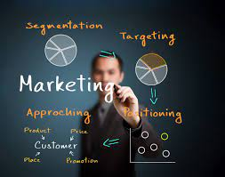
Lecture
المزيج التسويقي Marketing Mix
2
يعني المزيج التسويقي مجموعة من الأنشطة التسويقية المتكاملة والمترابطة والتي تعتمد على بعضها البعض بغرض أداء الوظيفة التسويقية على النحو المخطط لها. ويتكون المزيج التسويقي من أربعة عناصر أساسية يطلق عليها عادةً 4P’s of marketing
  المنتج Product
  السعـر Price
  التوزيع Place
  الترويج Promotion

Slide 39

Lecture
المزيج التسويقي Marketing Mix
2
(1) المنتج: Product
المنتج هو سلعة أو خدمة يُعتقد أنها قادرة على إشباع إحدى الحاجات (شيء مشبع) Satisfier وبالتالي فإن رجل التسويق الذي ينظر إلى المنتج باعتباره مجموعة من الصفات المادية هو مخطئ لحد كبير لأن الناس تبحث عن منفعة وإشباع حاجة معينة، ولذلك يجب عليه أن يدرك المنتجات الأكثر ملاءمة لعملائه ولا يستثني ذلك إلا من خلال:

Slide 40

Lecture
المزيج التسويقي Marketing Mix
2
تحديد أنواع المنتجات المطلوبة من حيث تقديم سلعة واحدة أو مجموعة من السلع المتكاملة.
تحديد تشكيل المنتجات.
التعبئة والتغليف.
تمييز السلعة بالعلامة التجارية المتميزة.
تطوير المنتجات وتقديم السلع والخدمات التي تتمشى مع حاجات ورغبات المستهلكين.
تقديم الضمان والخدمة والصيانة وقطع الغيار.
ولذلك يعتبر المنتج بمثابة "حزمة من المنافع" فالمنتج يمثل فرصة معينة لإشباع العديد من الحاجات الشعورية واللاشعورية للمستهلك.

Slide 41

Lecture
المزيج التسويقي Marketing Mix
2
(2) السعر: Price
هو عملية موازنة المنافع التي يحصل عليها المشتري أو المستهلك بالقيمة التي يمكن أن يدفعها. عملية التسعير عملية معقدة ترتبط بمتغيرات اقتصادية وسلوكية متعددة مثل: طبيعة السوق – طبيعة المستهلكين – مستوى الدخل – عناصر التكلفة – عائد الربح.
لذا فإن المنشأة عليها أن تضع استراتيجيات التسعير التي تتناسب مع الموقف التسويقي.
ولسعر السلعة علاقة بالجهد الإعلاني المطلوب حيث يستخدم كأحد الإغراءات الإعلانية في الرسائل الإعلانية عندما تتميز السلعة بانخفاض سعرها بالنسبة لأسعار السلع المنافسة.

Slide 42

Lecture
المزيج التسويقي Marketing Mix
2
(3) التوزيع: Place
هي القنوات التي يرى القائمون بالتسويق أنها أفضل القنوات لتوصيل المنتجات إلى المستهلكين المرتقبين بأكبر كفاءة توزيعية ممكنة، ولابد لمدير التسويق من اتخاذ مثل هذه القرارات الهامة التي قد تتوقف عليها سمعة المنتج في المستقبل فهناك فرق بين أن تباع السلعة في المحلات الراقية والمحلات الشعبية أو على الأرصفة في المدن أو القرى.

Slide 43

Lecture
المزيج التسويقي Marketing Mix
2
(4) الترويج: Promotion
  الترويج هو المتحدث الرسمي عن الأنشطة التسويقية ويتم من خلال بائع شخصي أو من خلال بائع غير شخصي (الصحف – المجلات – الراديو – T.V.)
  هو المحاولات التي تبذلها الشركات لزيادة المبيعات وذلك عن طريق توجيه رسائل اتصالية اقناعية إلى المستهلكين من خلال استخدام مجموعة من الوسائل، وتتنوع أساليب الترويج من أوكازيونات إلى هدايا وجوائز وعروض خاصة ومسابقات إلى وسائل ترويج في المنافذ (POS) Point -of- Sale مثل عمل ستاندات أو أرفف أو لوحات داخل المحلات أو حول الثلاجات في محلات السوبر ماركت ووسائل أخرى عديدة.

Slide 44

Lecture
المزيج التسويقي Marketing Mix
2
وعناصر الترويج تسمى المزيج الترويجي وهي: تنشيط المبيعات – الإعلان – البيع الشخصي – العلاقات العامة – التسويق المباشر - النشر.
ولا يعني إنتاج السلعة الجيدة النهاية بل يجب أن تقدم للجمهور بالسعر الذي يتناسب مع إمكاناتهم المادية ويحقق للمنشأة الاستفادة من الفرص التسويقية المتاحة لها ولا يمكن أن تتم العملية التسويقية إلا إذا وزعت السلع بالطرق والوسائل المختلفة، ويجب أن يكون لدى المنشأة حتى يكتمل المزيج التسويقي جهود ترويجية متكاملة تسعى إلى تقديم السلع والخدمات والأفكار للمتعاملين وإقناعهم بها وتحفيزهم على التكامل فيها، ومن ذلك يتضح أن المزيج التسويقي يحتاج إلى أداء أربعة وظائف أساسية هي: تخطيط المنتجات – التسعير – التوزيع – الترويج.

Slide 45

Lecture
المزيج التسويقي Marketing Mix
2
والمشكلة الأساسية لا تكن في وجود هذه المكونات ولكن في مهارة الإدارة في الخلط بين مكوناتها بما يمكن أن يحقق أفضل النتائج، فقد تتزايد المبيعات بعد حملة إعلانية قوية كما قد لا تتزايد أيضاً، ولا يعني ذلك بالضرورة فشل سياسة الإعلان فقد يكون هناك عيباً في سياسة المنتجات أو التوزيع أو التسعير أو البيع الشخصي.

Slide 46
Lecture
خاتمة
2
قدمت المحاضرة الثانية الاتجاهات الأساسية التى يعتمد عليها التسويق فى المفهوم الحديث وما طرأ من تطور على هذا المفهوم بالاهتمام بالمستهلك حيث أصبح المستهلك هو نقطة الانطلاق لكافة سياسات المنشأة، ولذلك على الإدارة أن تفكر في مشاكل المستهلك وحاجاته ورغباته ويرتبط هذا المبدأ بعدة اعتبارات هامة يجب أن تؤخذ في الحسبان عند صياغة الفلسفة التسويقية للمنشأة. كما ناقشت المحاضرة فئات وأنماط السلوك الاستهلاكى. مع شرح عناصر المزيج التسويقى الأربعة (المنتج – السعر – التوزيع – الترويج) مع كيفية استخدام عناصر المزيج التسويقى من المعلن للنجاح فى عملية الاتصال التسويقى والوصول إلى المستهلك المرجو الوصول إليه.

Slide 47
Lecture
مراجع المحاضرة
2
سلوى العوادلي، الإعلان وسلوك المستهلك، القاهرة: دار النهضة العربية، 2016.
طلعت أسعد عبد الحميد، الاتصالات التسويقية المتكاملة طريقك المباشر إلى قلب وفكر العميل، الطبعة الرابعة، القاهرة: دار الفجر للتوزيع والنشر، 2014.

Slide 48



Thank You

